Slide 1
МБДОУ «Детский сад
общеразвивающего вида №3
«Колосок» с.Айша
Зеленодольского муниципального района
Республики Татарстан
Исследовательский проект
"Замерзает ли зимой вода
в роднике?"
Никитина Елена Геннадиевна, воспитатель 1кв.категории

Slide 2
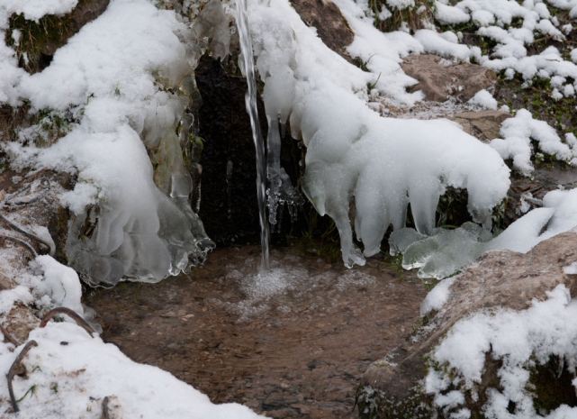
Заставить полюбить Родину, природу нельзя, но помочь полюбить можно. Н. Сладков
Основная идея проекта:
Продолжать знакомить детей с родником «Хрустальный», со свойствами воды этого родника, в процессе исследовательской работы.
Тип проекта: краткосрочный.

Slide 3
Цель:
Формировать экологическую воспитанность дошкольников, стремление к практическому взаимодействию с природой, активизировать познавательно-исследовательскую деятельность детей.
Задачи:
Продолжать знакомить детей с природой родного села в разное время года.
Прививать любовь к родной природе, родникам - источникам чистой воды.
Формировать бережное отношение к воде.
Развивать познавательные способности в процессе исследовательской деятельности.

Slide 4
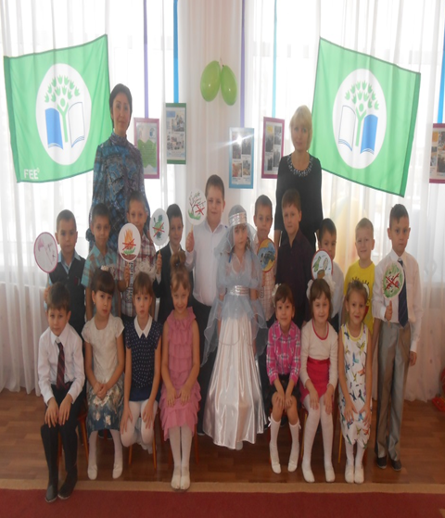
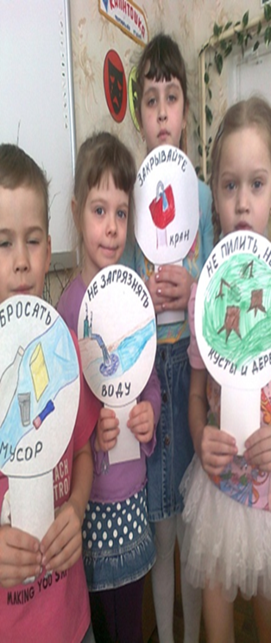
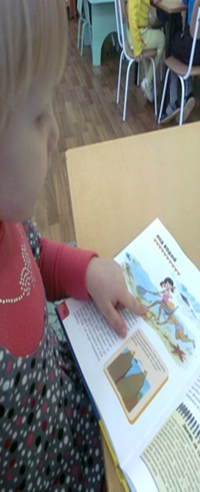
В рамках программы Эко-школа/Зелёный флаг на 2015-2016уч.год по теме «Вода» дети приняли участие в мероприятиях:
Предварительная работа:
Беседы о необходимости воды
для всего живого, о сохранности водоёмов.
Изготовление водо-охранных знаков.

